Slide 1


Meetme 3 toetuse saajale
27. märts 2026 Teamsis
Terje Kuusmann, konsultant
Krista Kõiv, tegevjuht

Slide 2
Ajakava
12.–19.12.2025 taotluste vastuvõtt
2. märtsil 2026 kinnitas juhatus hindamistulemuste pingerea
Lepingud on kõigile välja saadetud.
Tegevused peavad olema ellu viidud hiljemalt aasta pärast JAPi poolset toetusotsuse tegemist

Slide 3
Tegevuste elluviimine
Tegevuste elluviimisel palun jälgi projekti ajakava ja eelarvet
Kui on vaja teha ajakavas muudatusi, anna palun sellest kirjalikult meile teada konsultant@japnet.ee

Slide 4
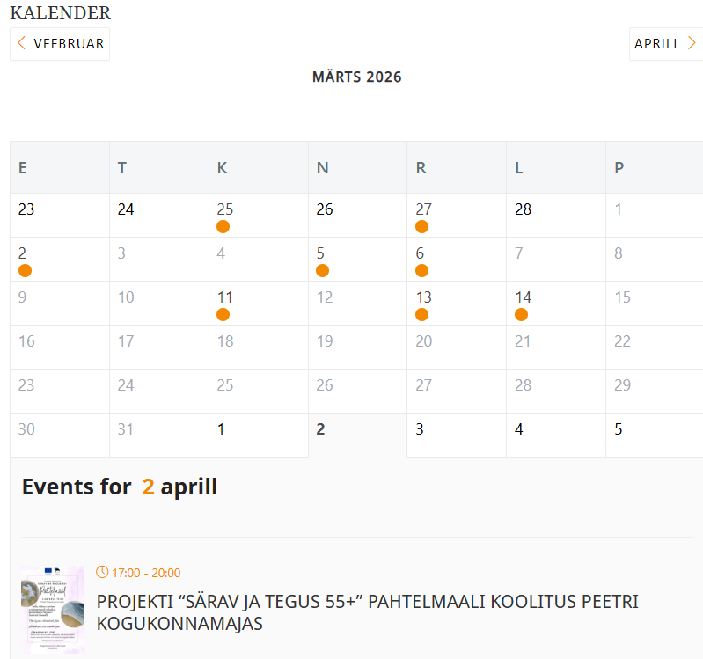
Sündmustest teavitamine
Millal?
Mida infoga teeme?
Toetuse saaja teavitab JAPi sündmuse toimumisest (aeg, koht, päevakava) vähemalt 5 kalendripäeva enne selle toimumist. Kõige parem on saata kuulutus.

Slide 5
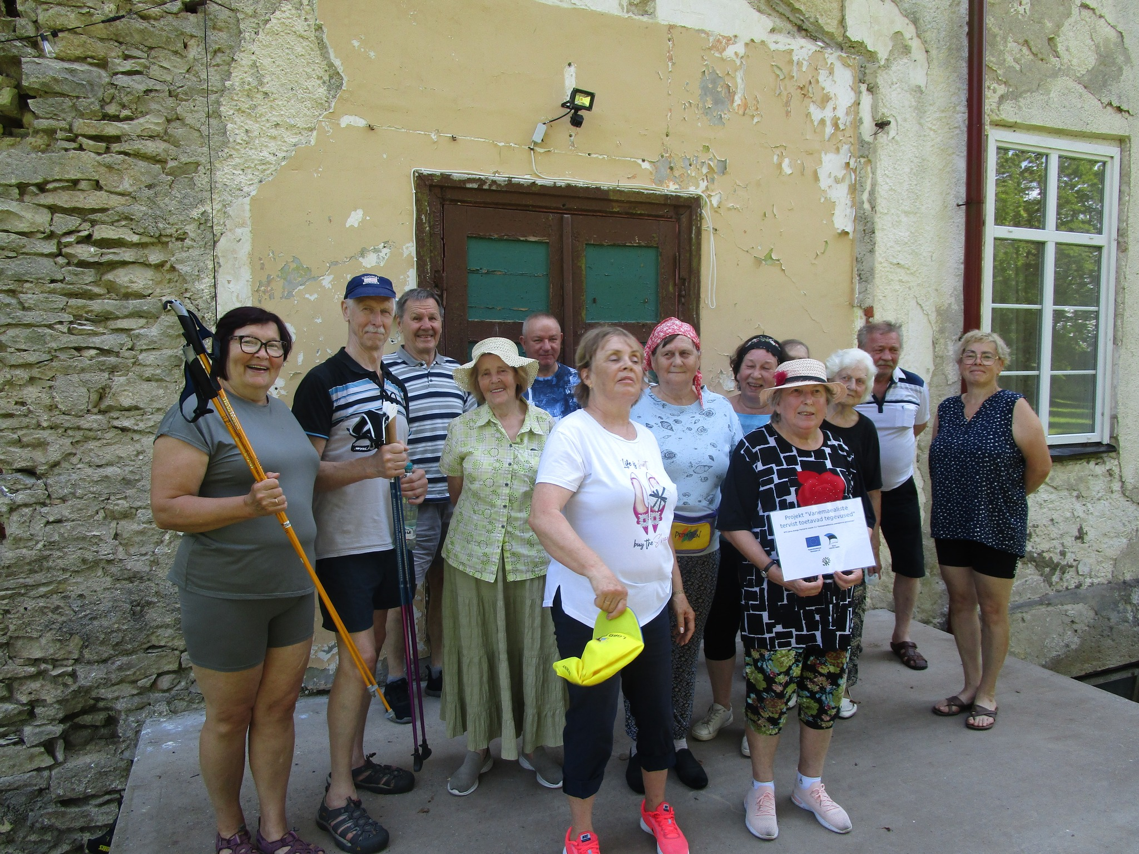
Projekti elluviimine
Kuidas tõendada tegevuse toimumist?
Väga oluline teha sündmuse või tegevuse ajal plakatiga pilt!
Tuleb teha sündmusest pildid, päevakava koos logodega ja küsida osalejatelt allkiri registreerimislehele

Slide 6

Tähistamine
Kuulutustel, osalejate nimekirjadel, päevakavadel kasutatakse ESF+ tähistust koos JAP logoga
Sündmuse toimumise ajal tuleks teha mõni foto koos vähemalt A4 suuruse plakatiga.

Slide 7
Aruandlus
Pärast projekti tegevuse elluviimist esitab projektitoetuse saaja aruande SPOKUs, millele lisatakse tegevust tõendavad dokumendid (päevakava, fotod, osalejate nimekirjad, arve ja maksekorraldus).
MTÜ-d saavad esitada vahearuandeid, kui projektis on tegevused jagatud vahetulemusteks.

Slide 8
Aruandlus
Mida on aruandeperioodil ära tehtud või missugused üritused/ettevõtmised on toimunud?
Kes osalesid? Mis kasu osalejad said? Missugust mõju see sihtgrupile avaldab?
Seirenäitajad (korraldatud ürituste arv, osalejate arv kokku) täidetakse lõpparuandes

Slide 9
Aruandlus
Kõik aruanded kinnitatakse JAP juhatuse poolt.
JAP maksab projektitoetuse välja vähemalt 60 kalendripäeva jooksul pärast tegevusaruande korrektset esitamist projekti elluviija arve arlusel.

Slide 10


Slide 11
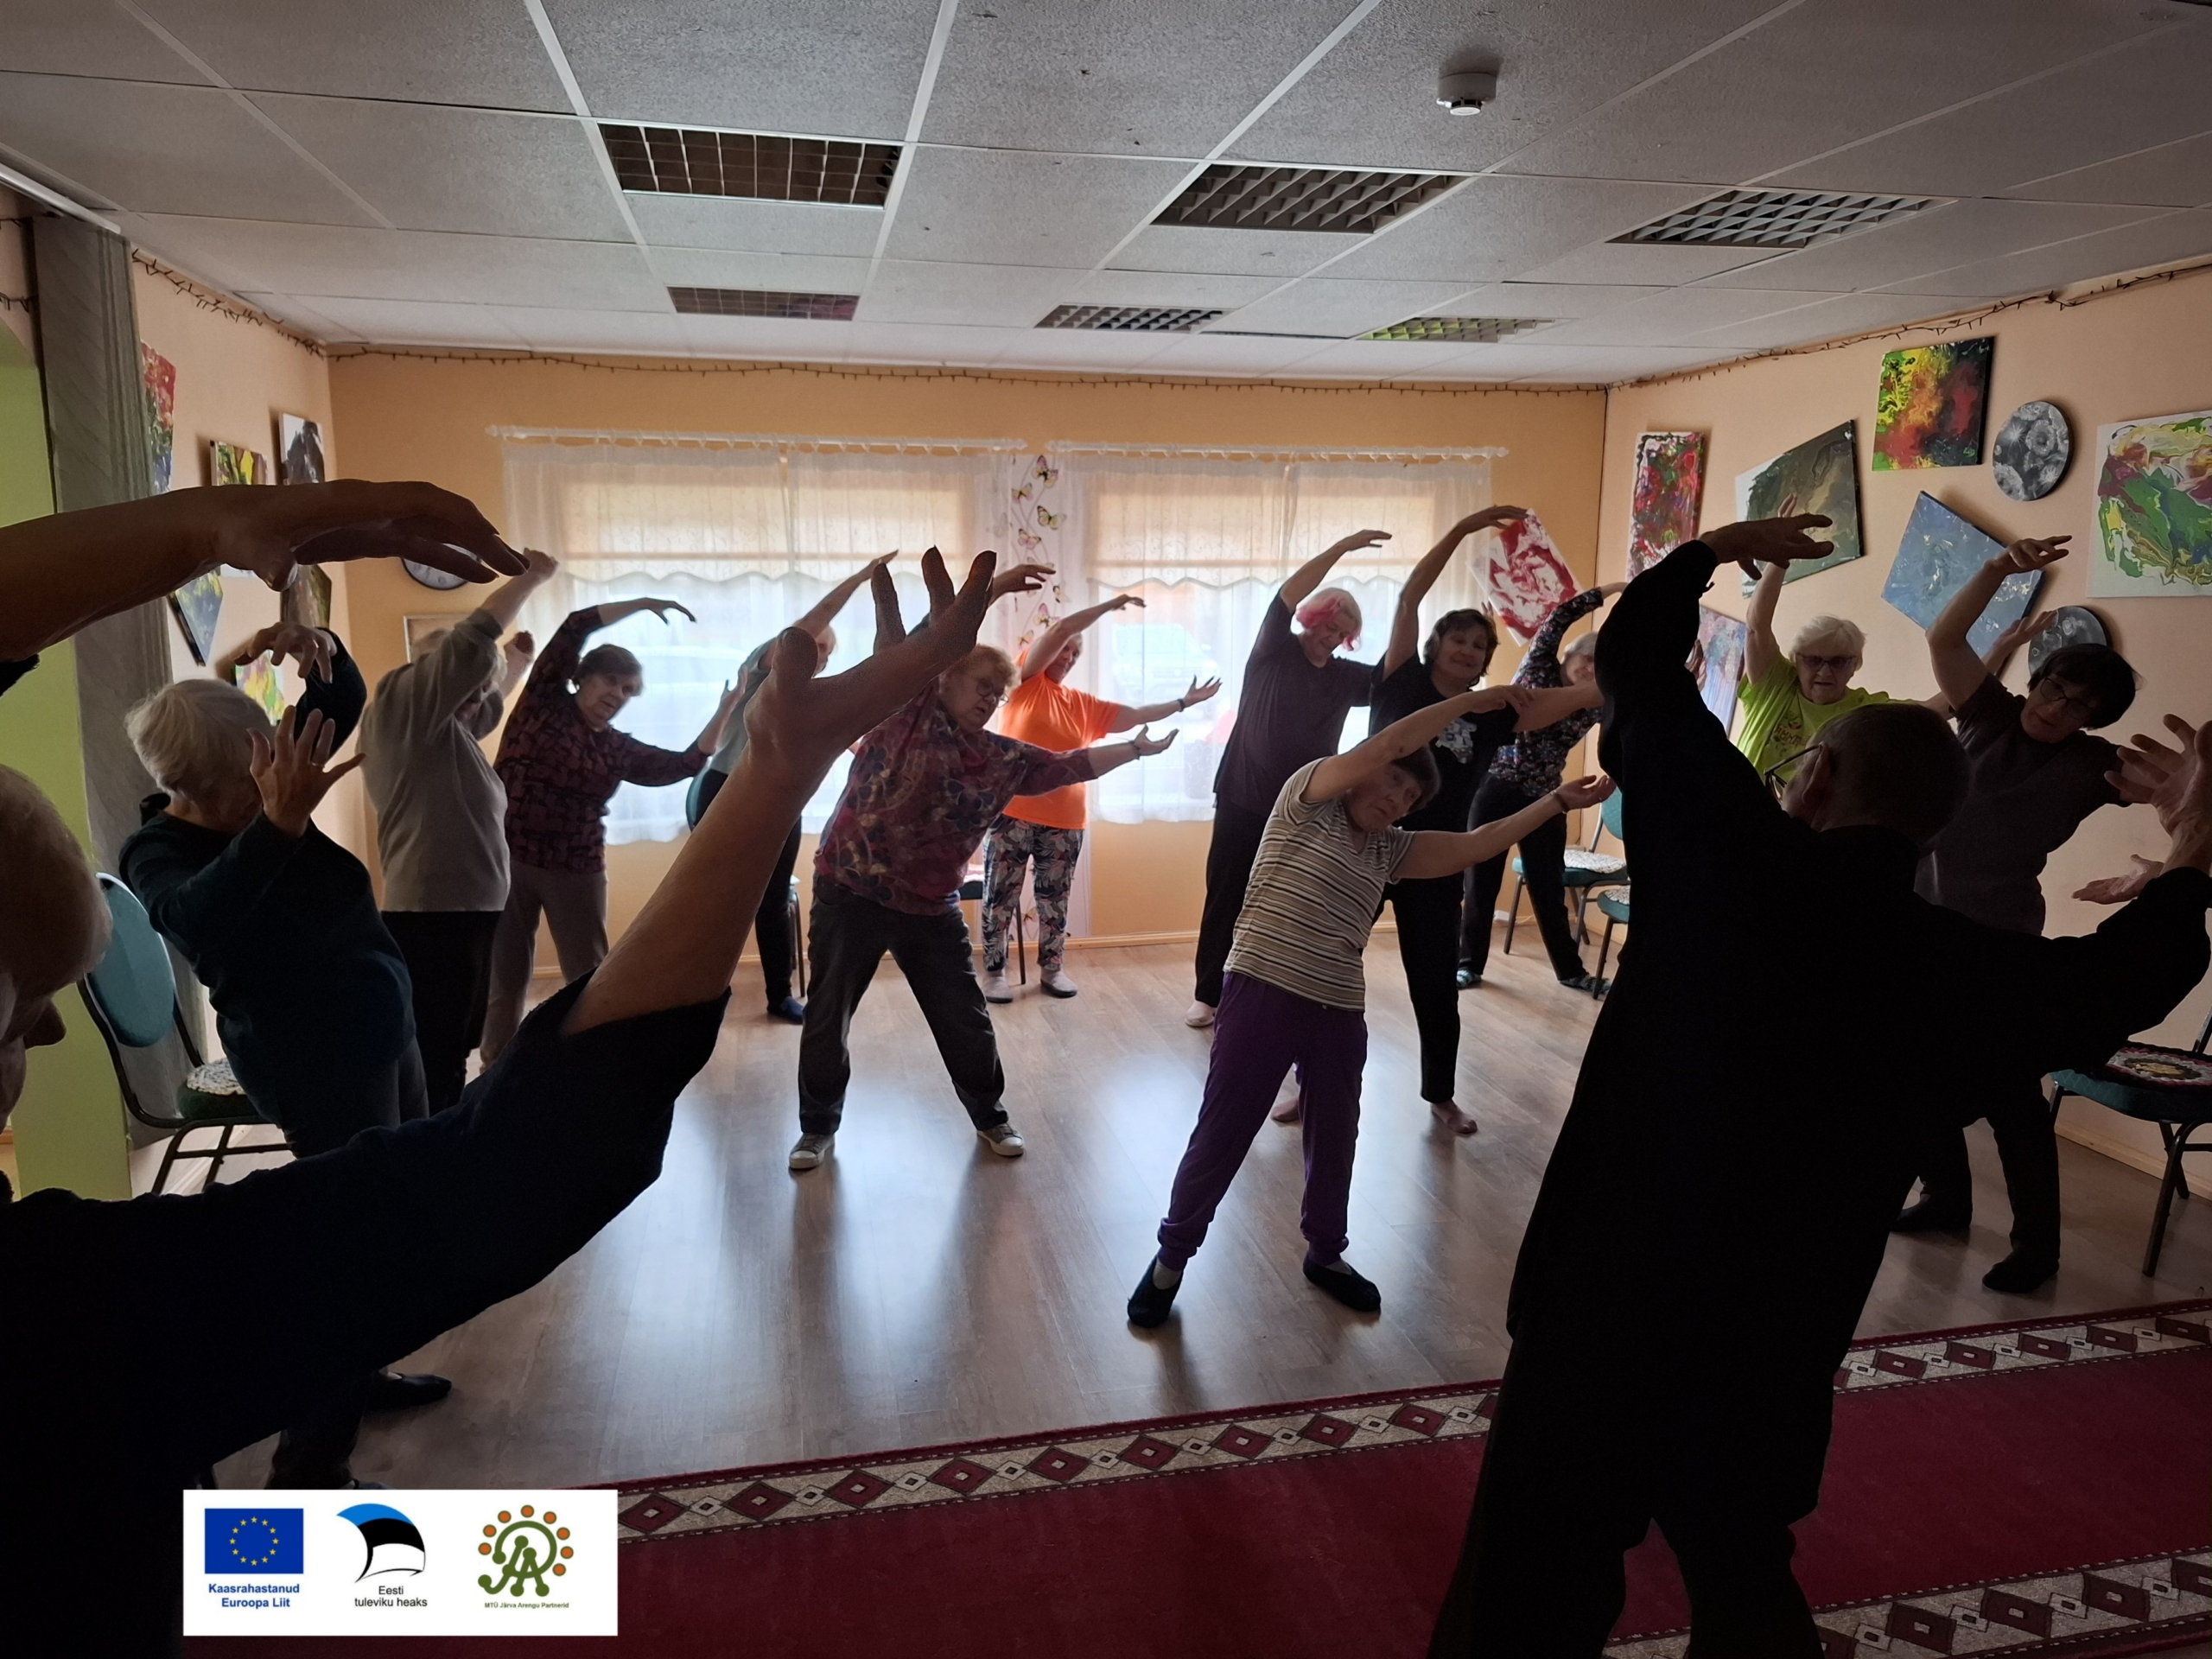

Kontakt ja lisainfo:
Terje Kuusmann
konsultant
5353 4395
konsultant@japnet.ee

Slide 12
RÕÕMSAT PROJEKTIDE ELLUVIIMIST!

